Slide 1


Projet OC Pizza
Spécifications techniques

Slide 2
Contrainte, enjeux et objectif
Être plus efficace dans la gestion des commandes, de leur réception à leur livraison en passant par leur préparation ;
Suivre en temps réel le stock d’ingrédients restant pour savoir quels produits peuvent encore être réalisées ;
Proposer un site internet pour que les clients puissent :
Passer leurs commandes, en plus de la prise de commande par téléphone ou sur place ;
Payer en ligne leur commande s’ils le souhaitent - sinon, ils paieront directement à la livraison ;
Modifier ou annuler leur commande tant que celle-ci n’a pas été préparée.
Proposer un aide-mémoire aux pizzaiolos indiquant la recette de chaque produits.
Le client souhaite obtenir le système informatique sous 6 mois, pour l’ouverture des trois nouvelles pizzérias.

Slide 3
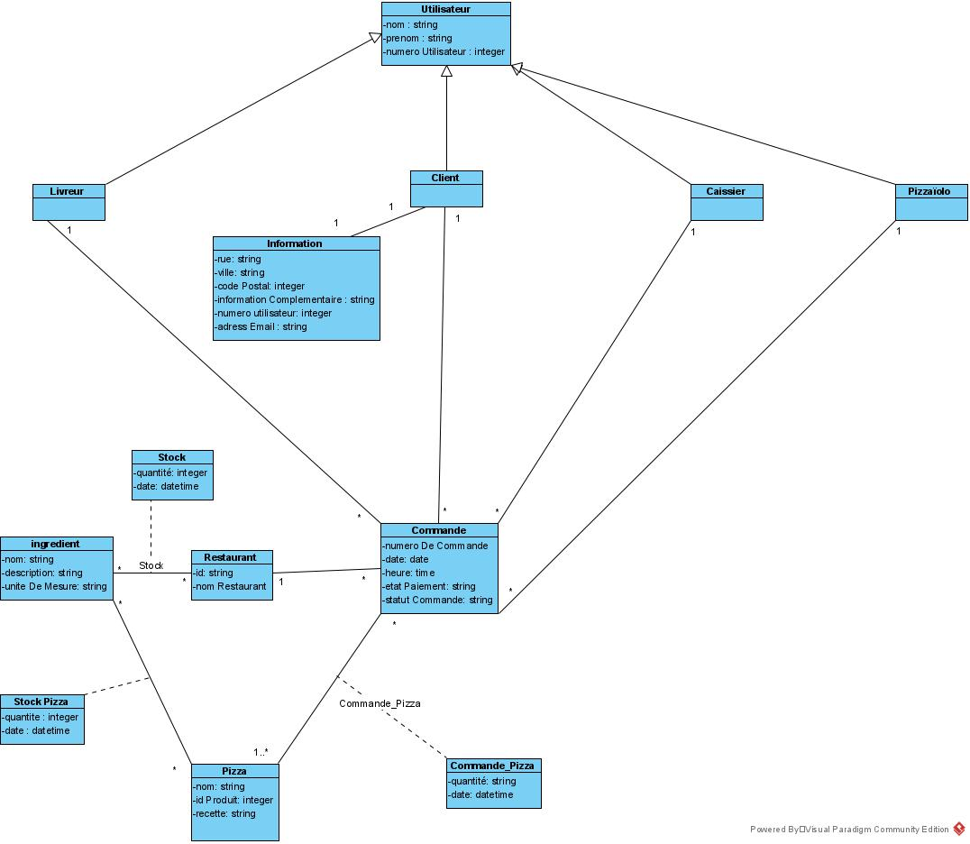
Diagramme de classe

Slide 4
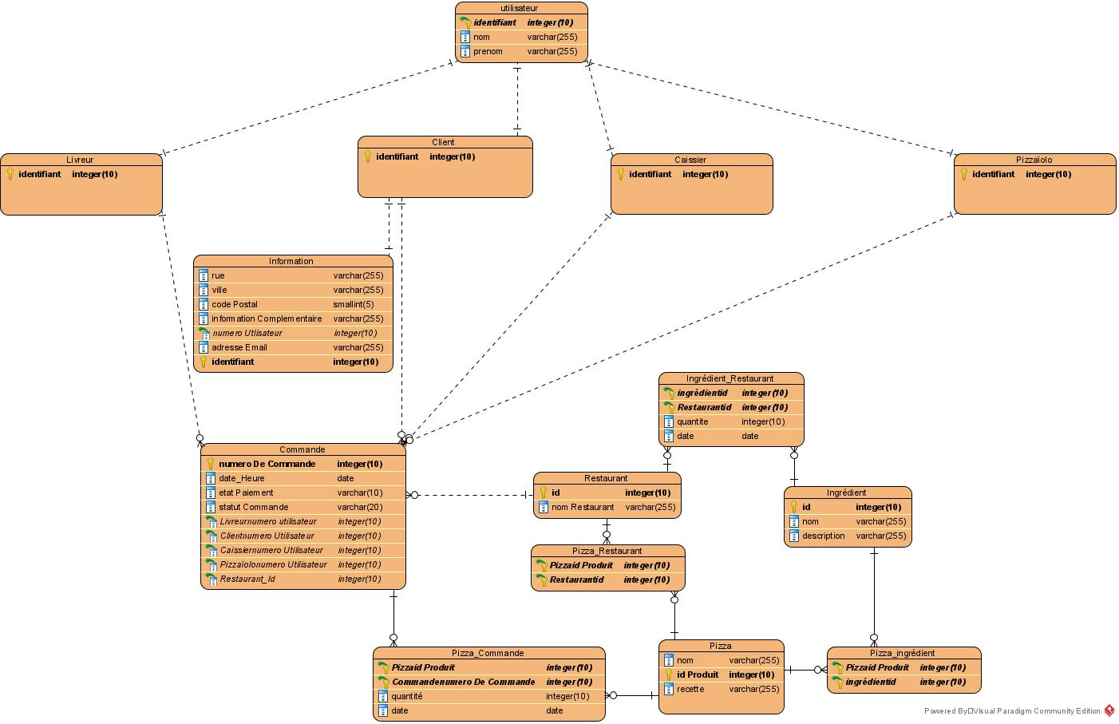
Modèle physique de données

Slide 5
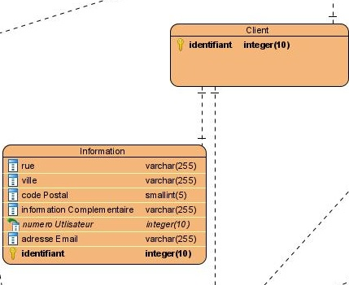
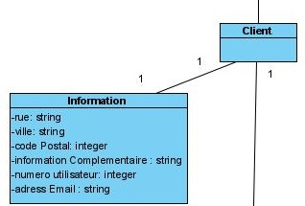
information

Slide 6
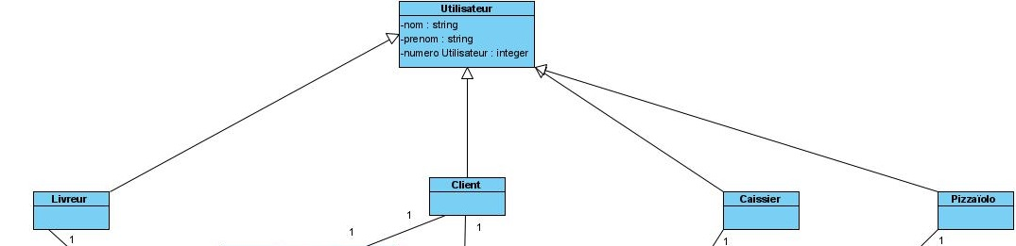
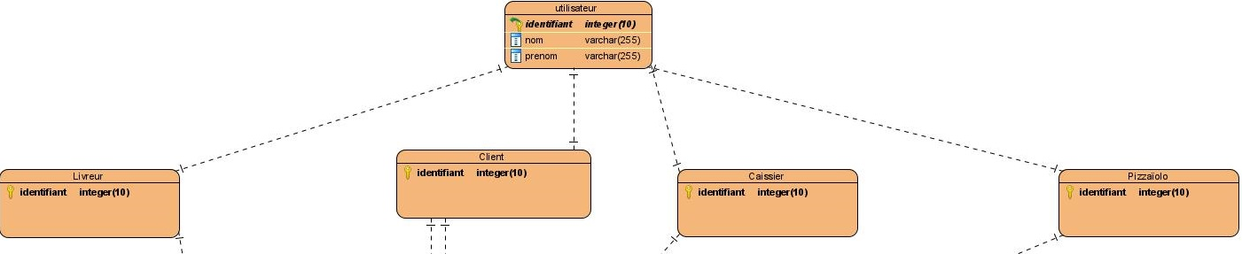
utilisateurs

Slide 7
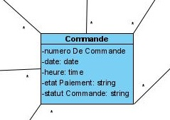
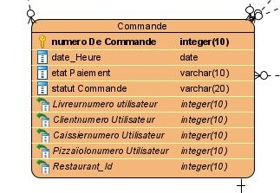
commande

Slide 8
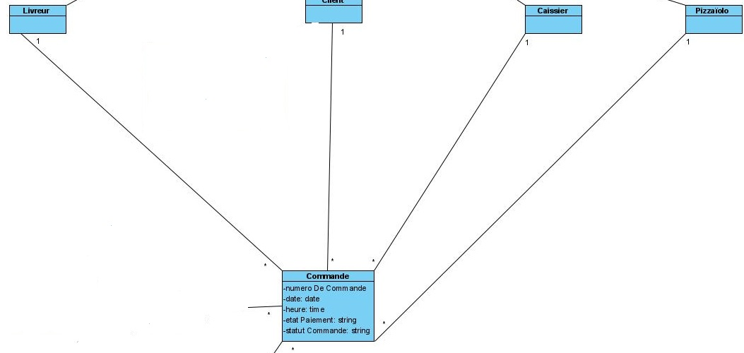
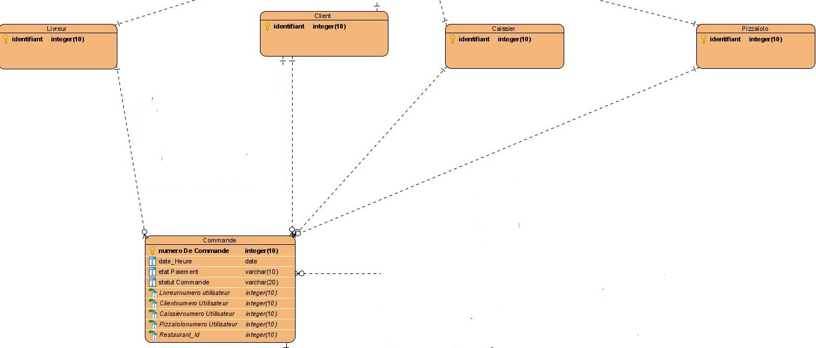
Commande - utilisateurs

Slide 9


Restaurant

Slide 10
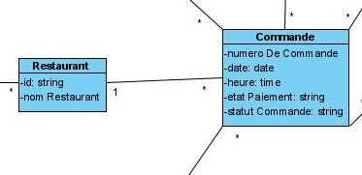
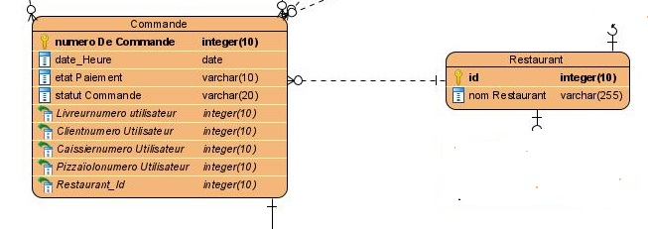
Commande - restaurant

Slide 11

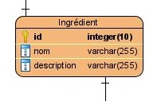
Ingrédient

Slide 12
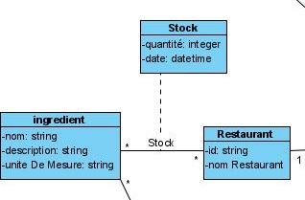
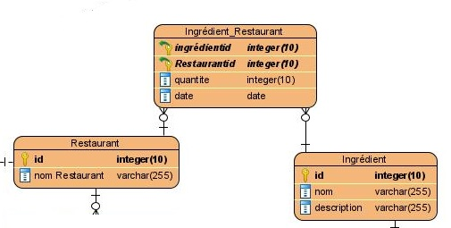
Restaurant - ingrédients

Slide 13
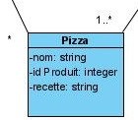
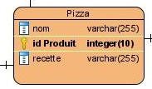
Pizza

Slide 14
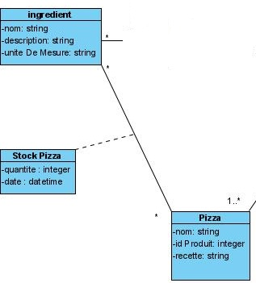
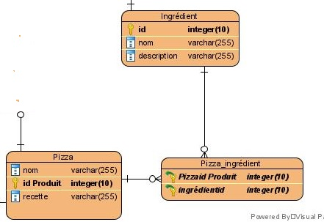
Ingrédient - pizza

Slide 15
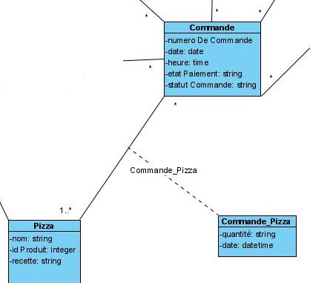
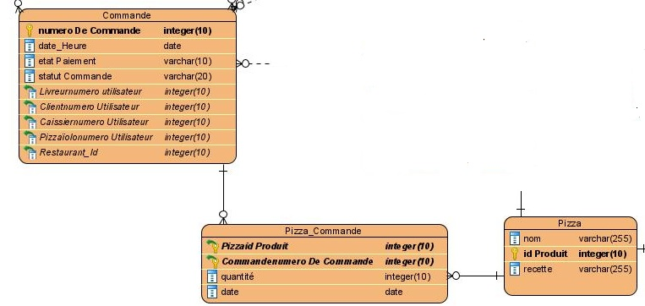
Commande - pizza

Slide 16
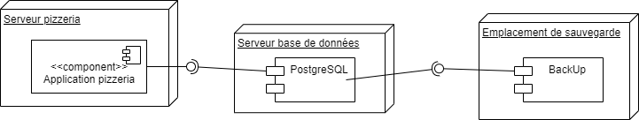
La base de données

Slide 17
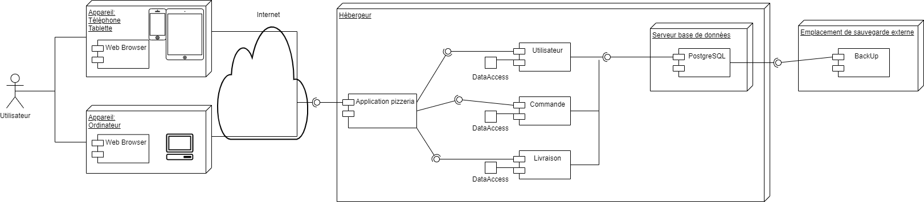
Composant interne/ externe et le déploiement technique

